Slide 1
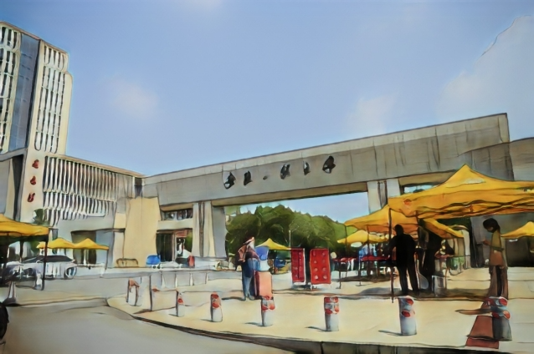
低值易耗管理系统使用说明
国有资产与实验室管理处
2022.4.7

Slide 2

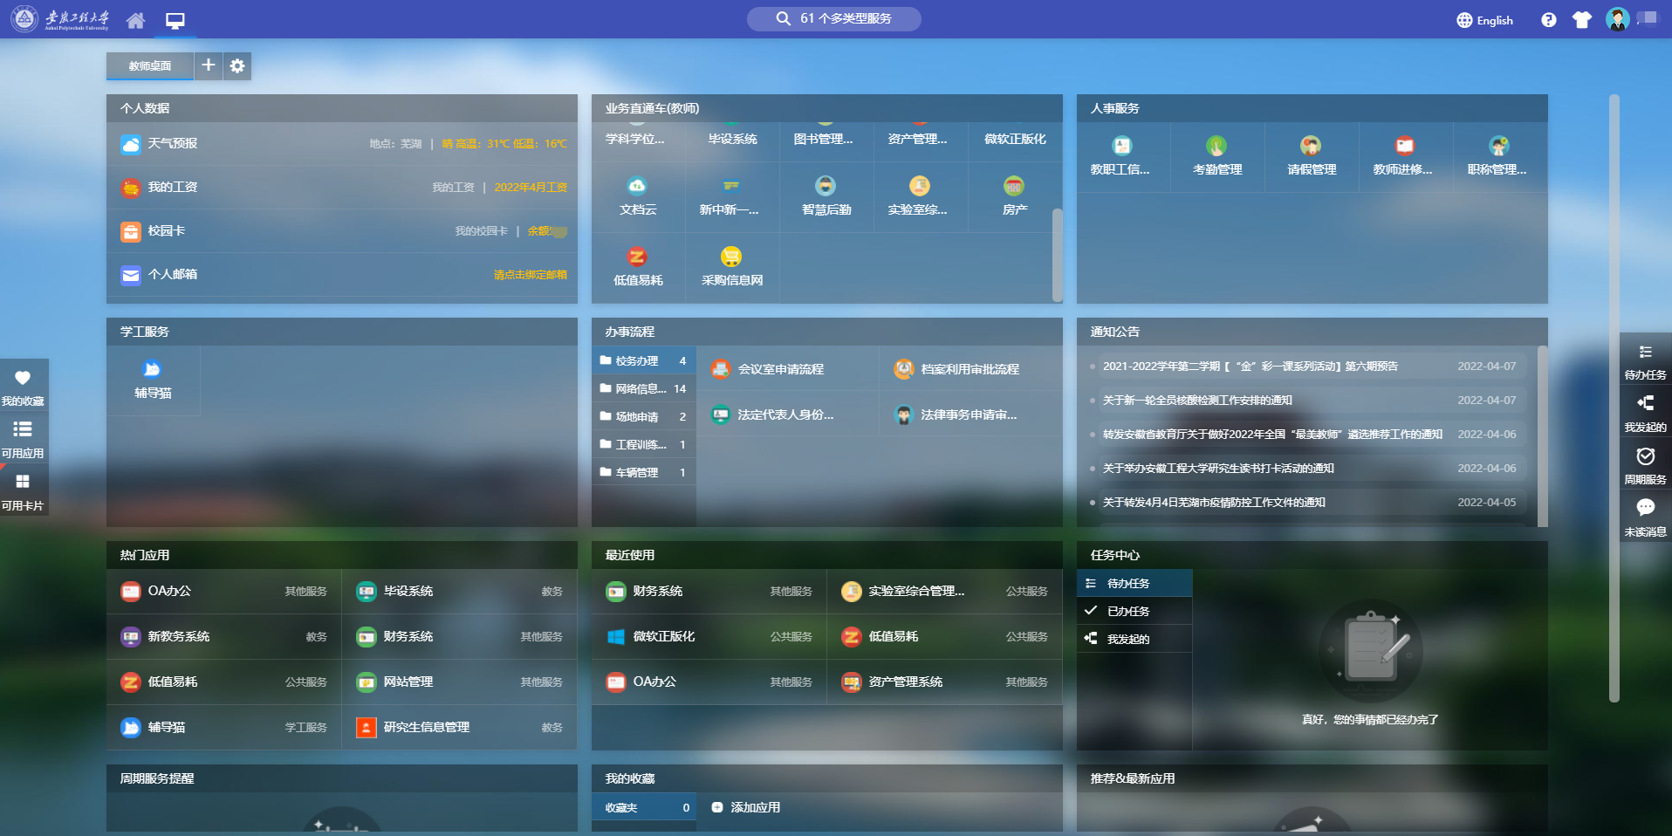


Slide 3
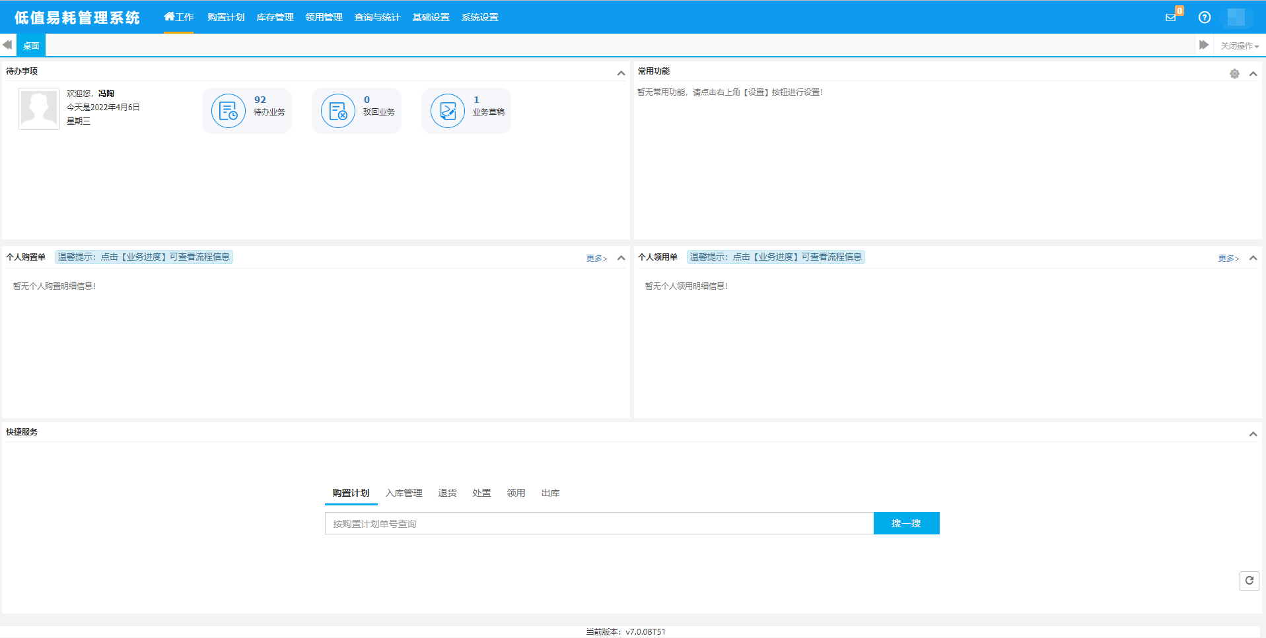

Slide 4
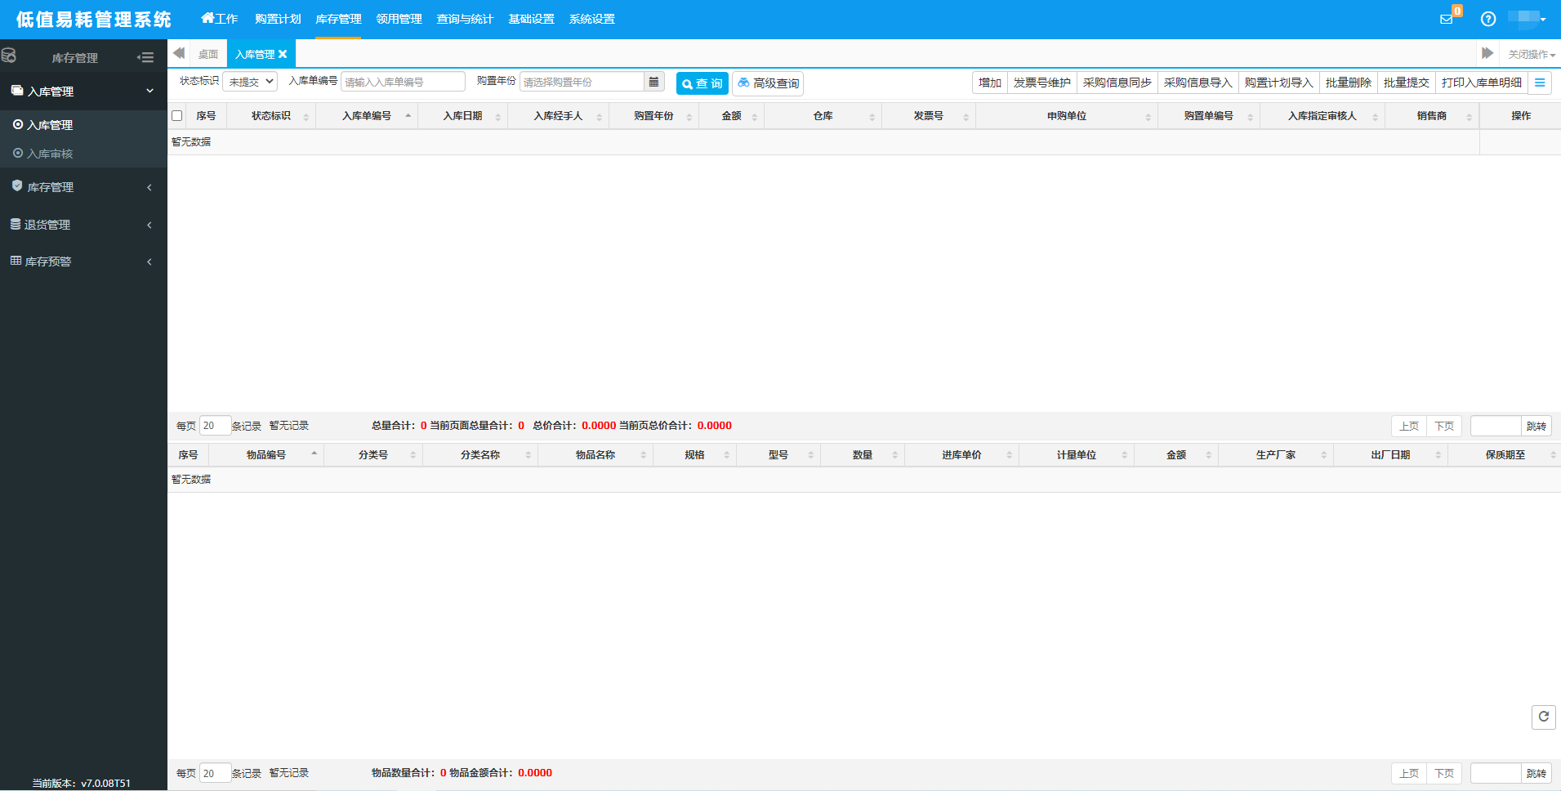
2
1

Slide 5

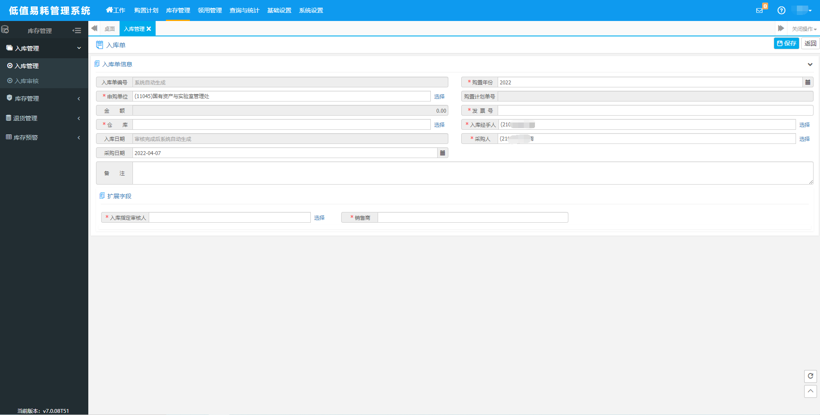
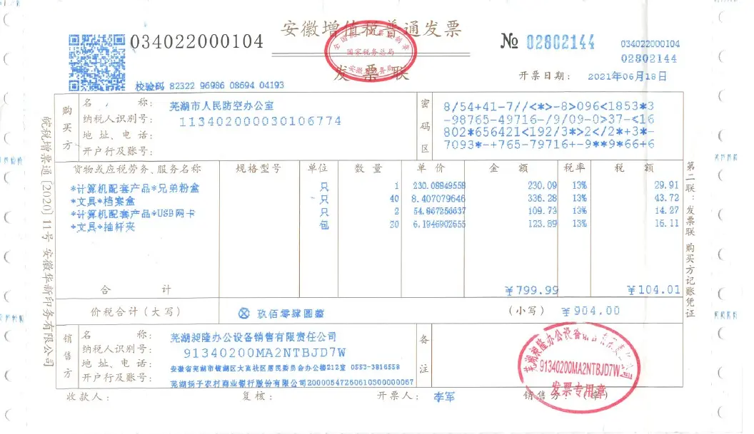
发票号
123456, 456789, ……
熊大百货公司, 熊二商贸公司,…
销售商

Slide 6

123456, 456789, ……
熊大百货公司, 熊二商贸公司,…

Slide 7
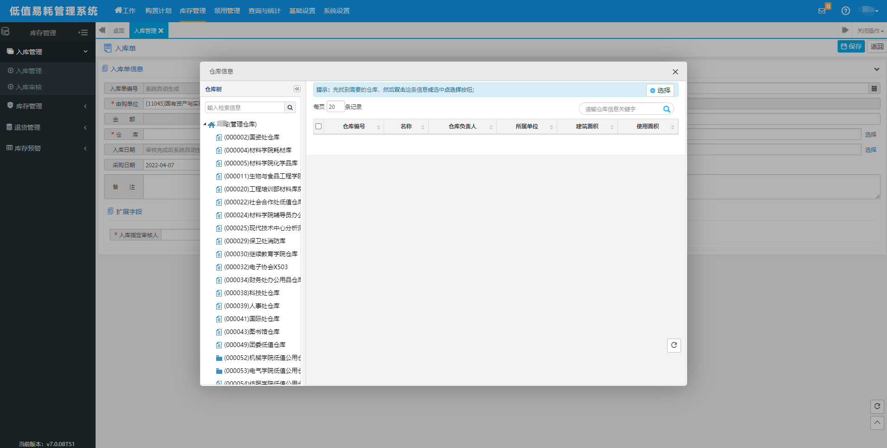
搜索并选择自己能看到的仓库

Slide 8
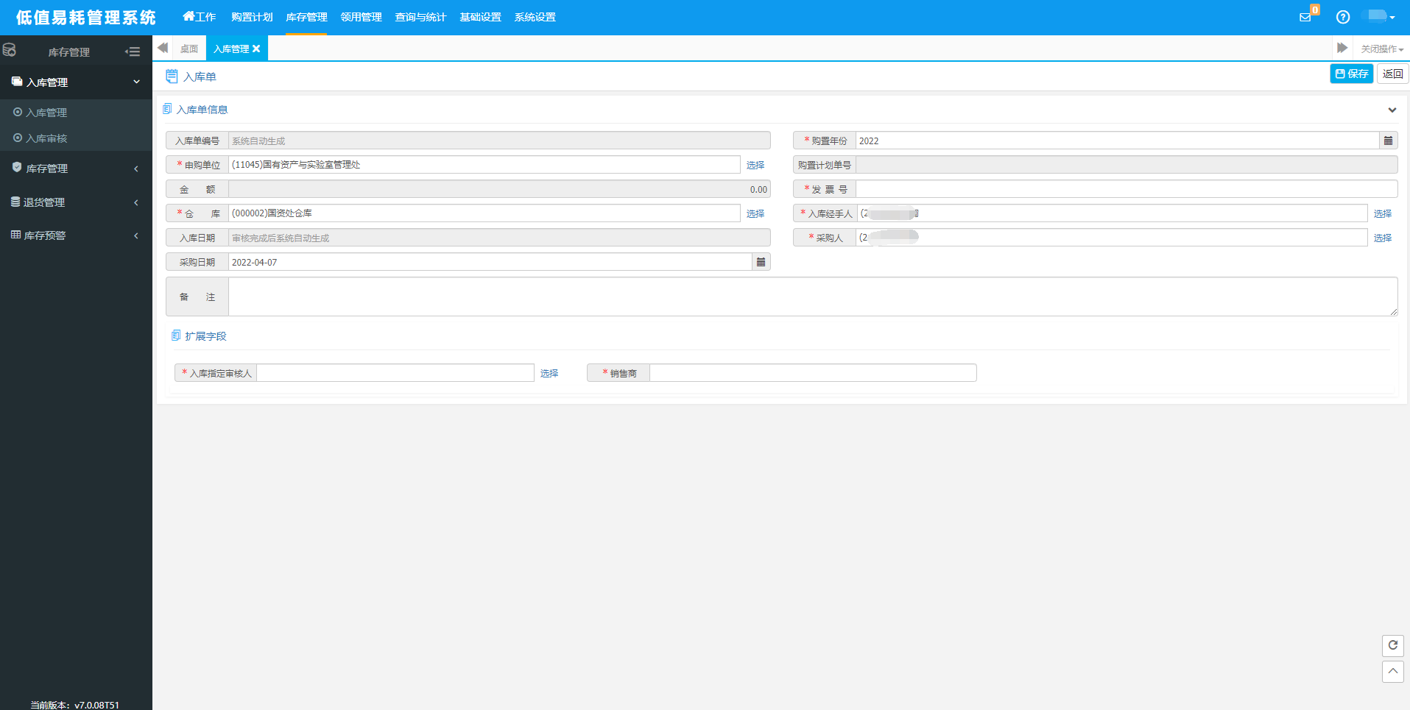
123456, 456789, ……
熊大百货公司, 熊二商贸公司,…

Slide 9
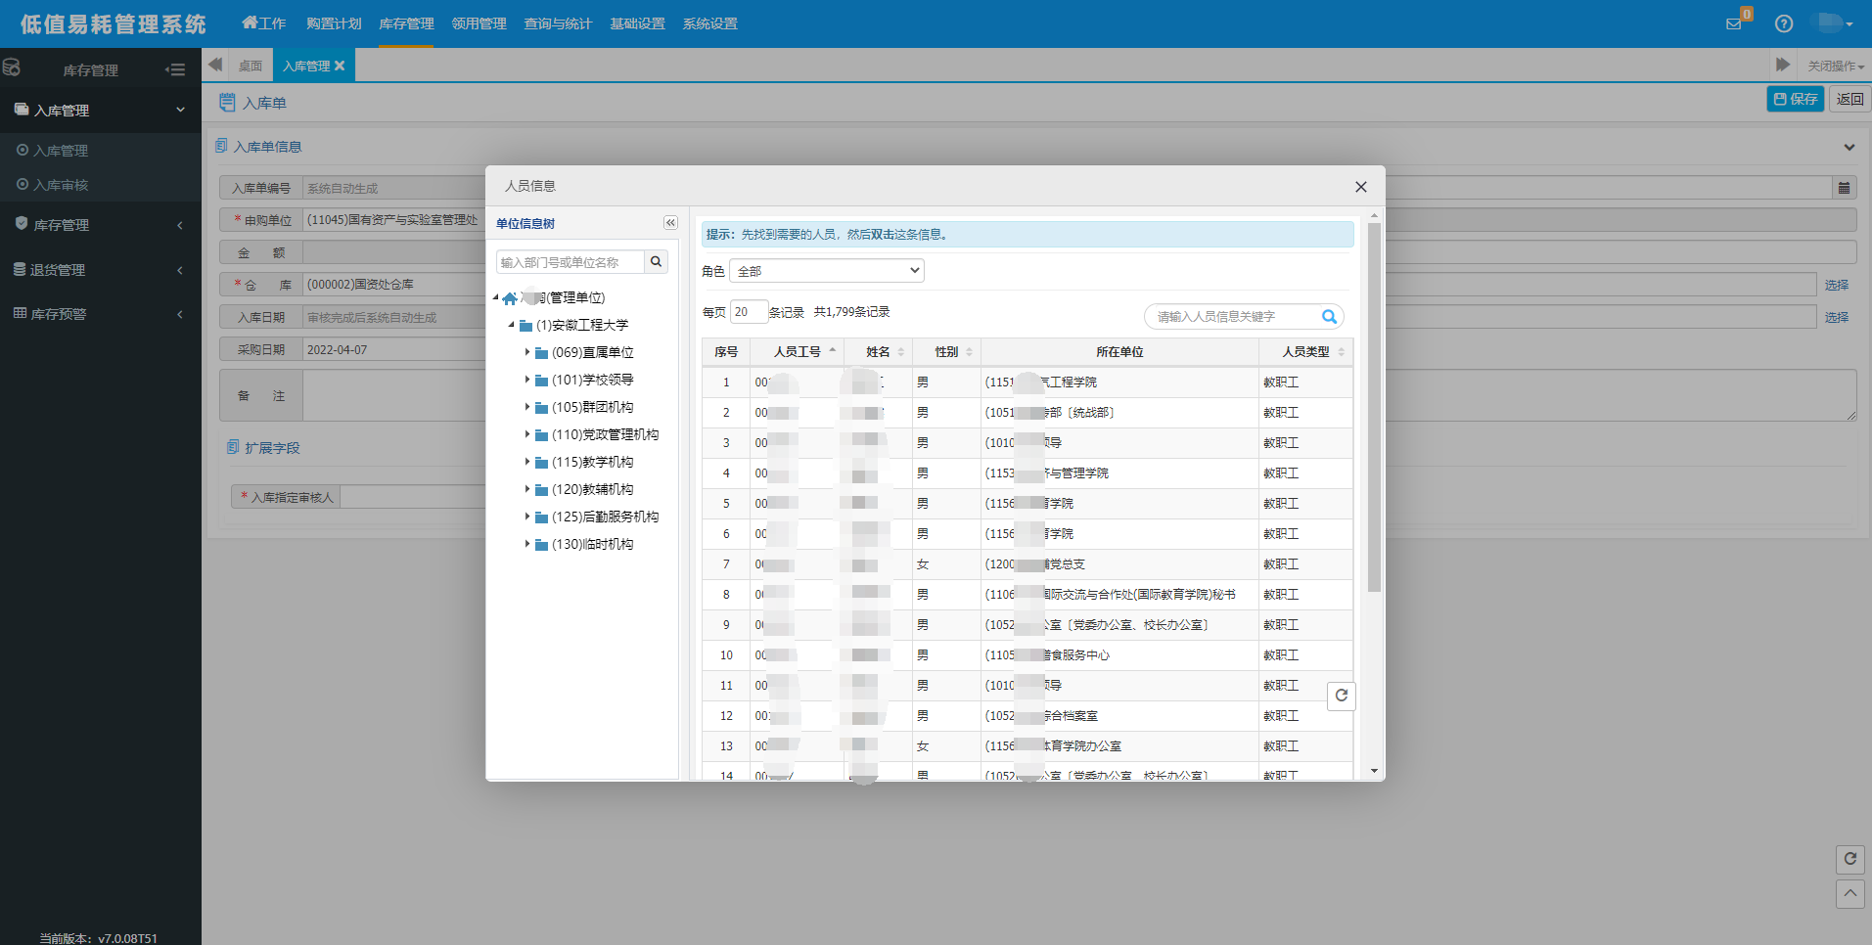
搜索并选择审核人

Slide 10
123456, 456789, ……
熊大百货公司, 熊二商贸公司,…

Slide 11
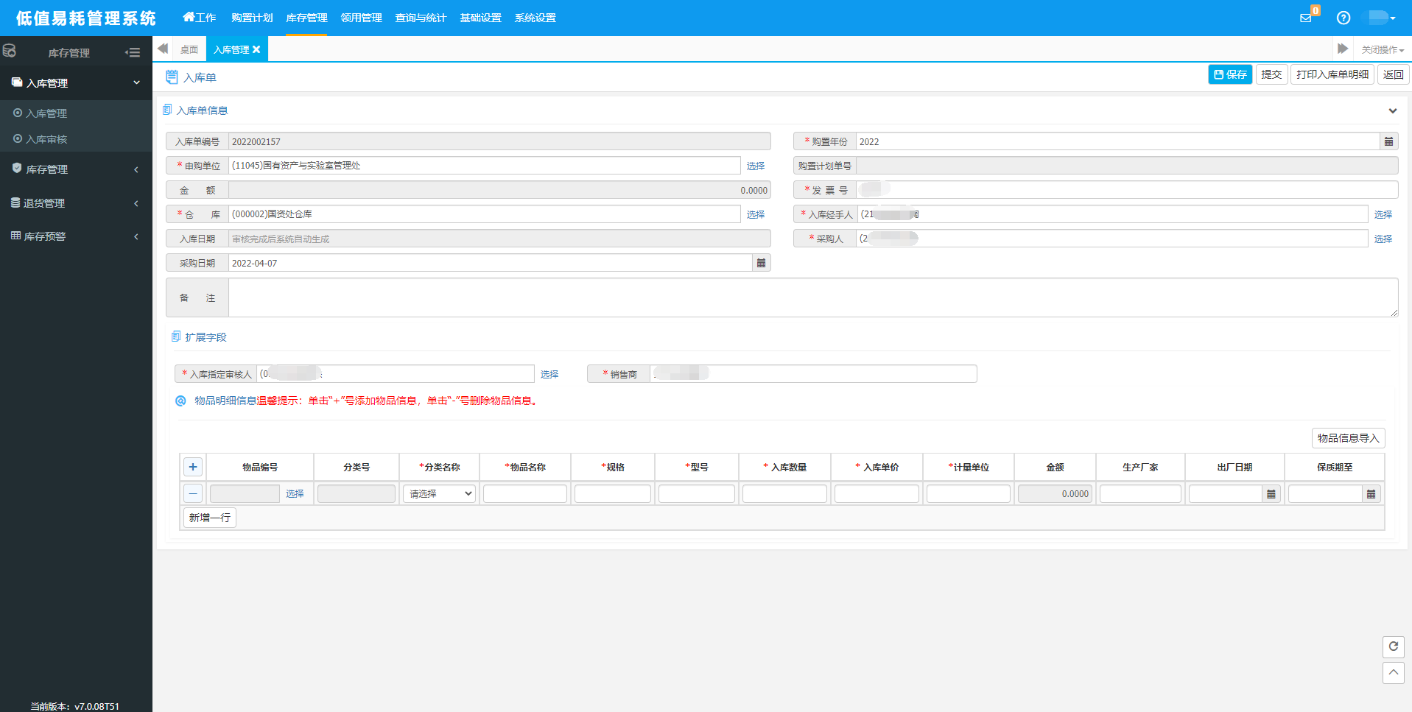
系统自动加和生成
物品信息多
物品信息少
入库单价为“金额”➕“税额”➗“数量”
注：包含税费

Slide 12
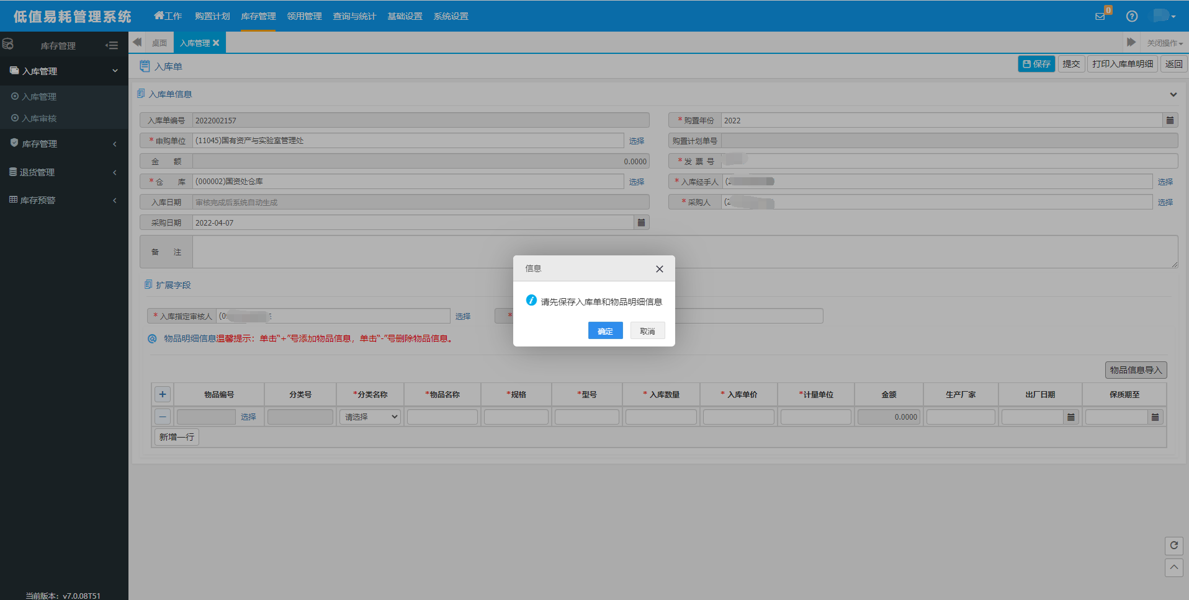

Slide 13
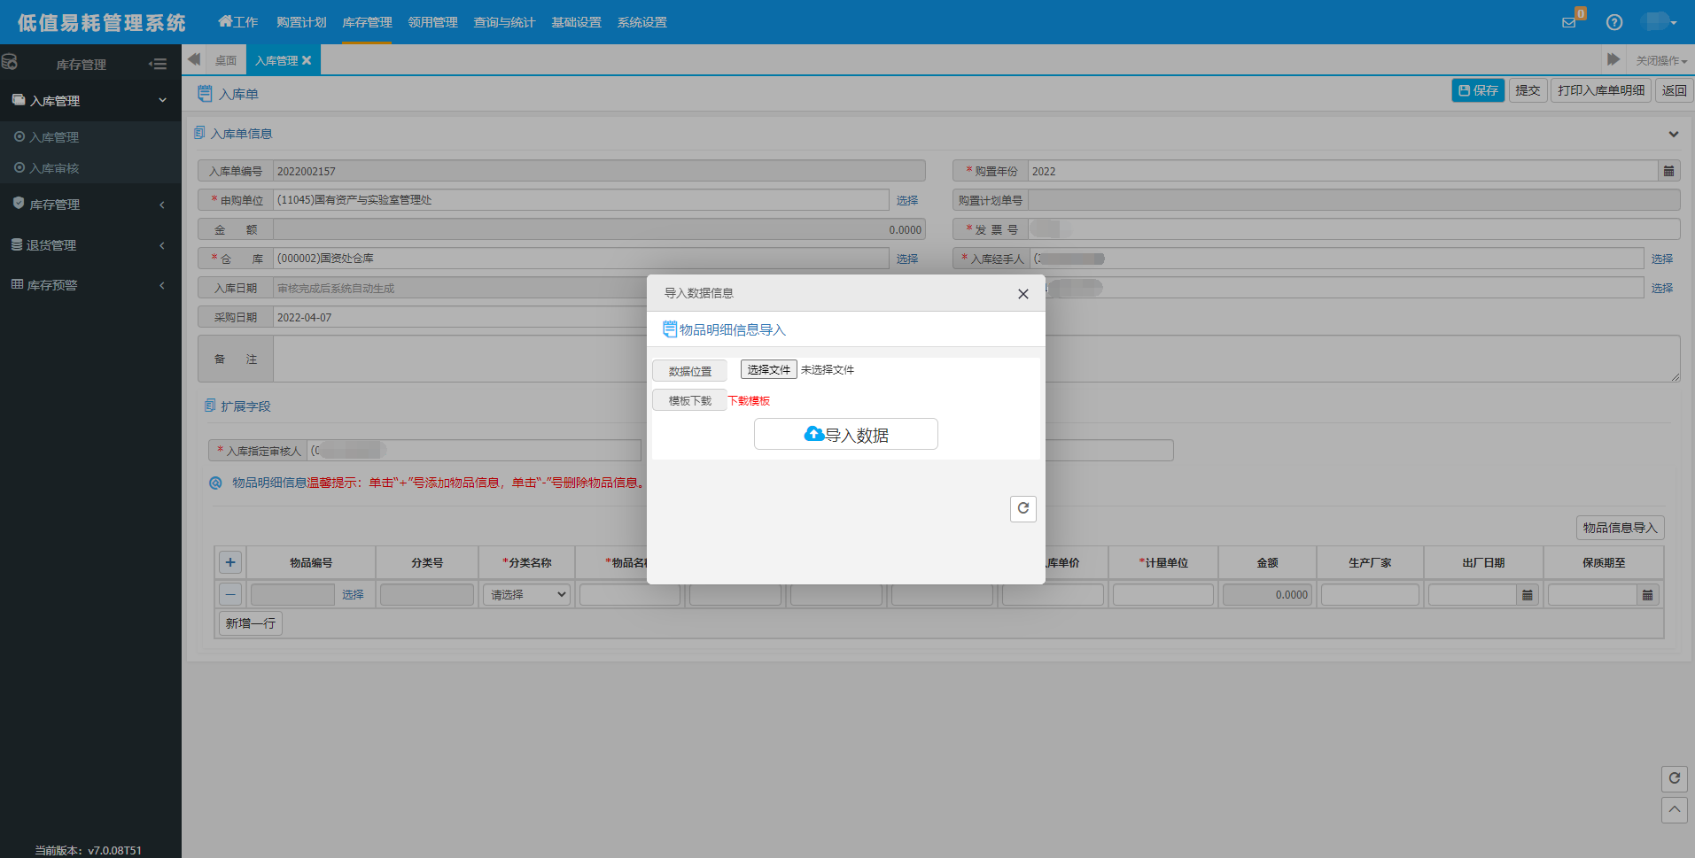

Slide 14
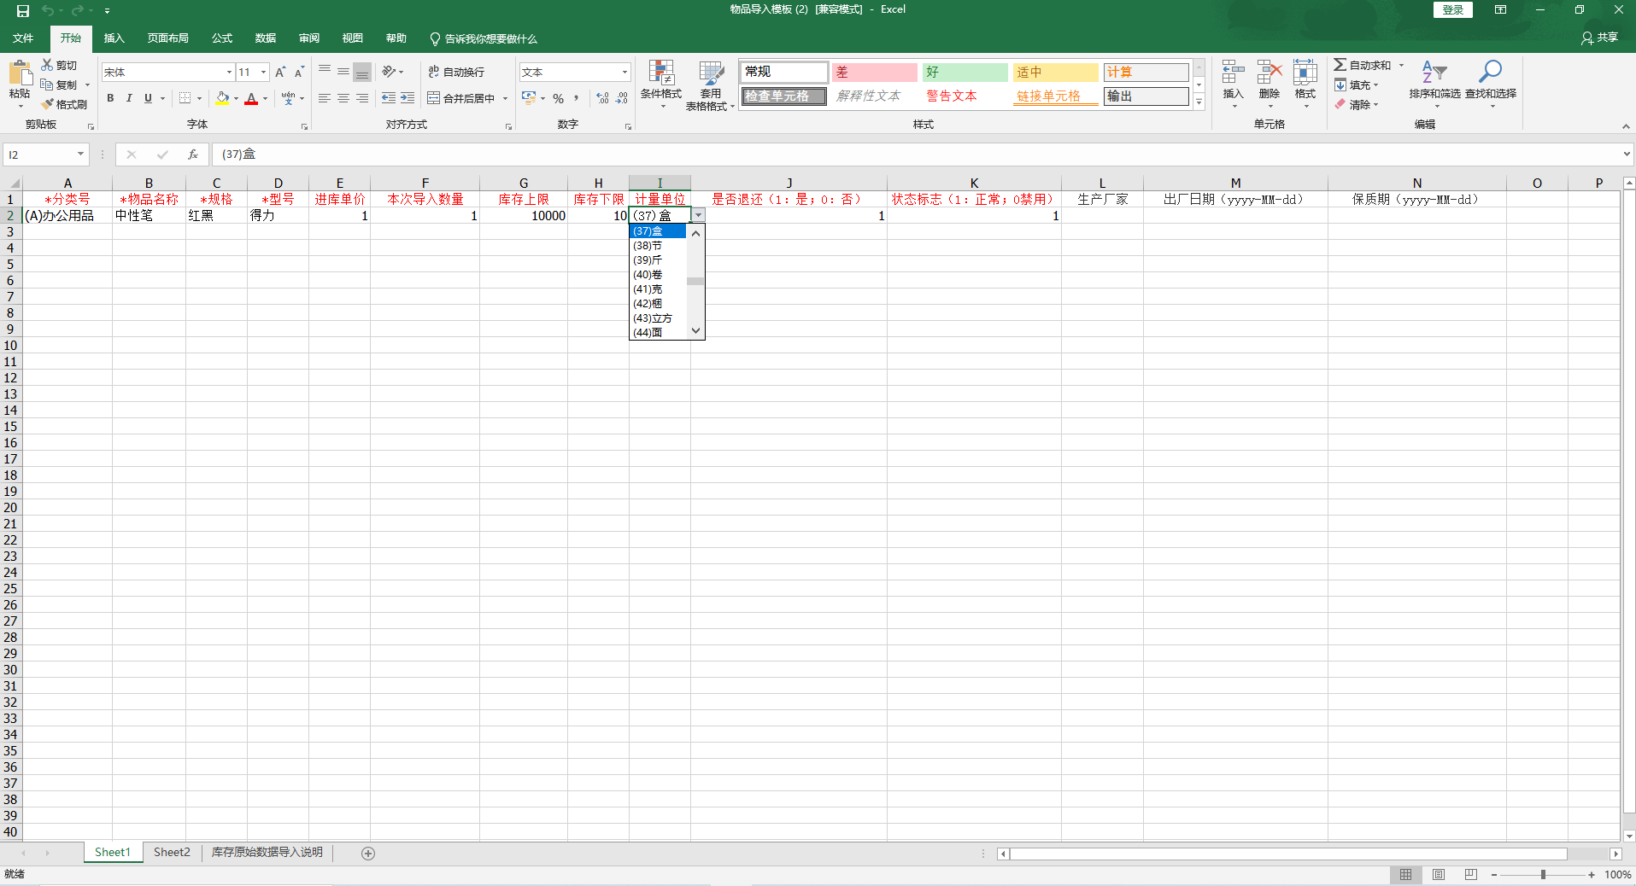
注：此处从下拉列表中选择

Slide 15

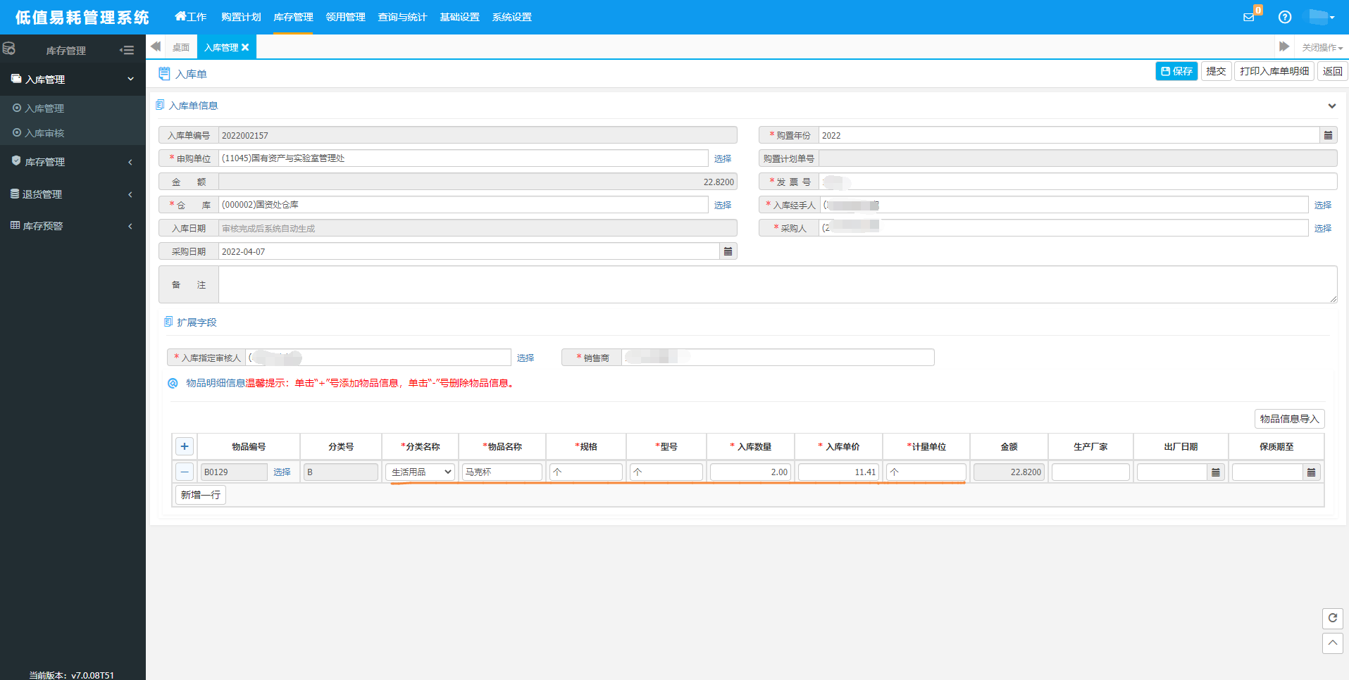

Slide 16
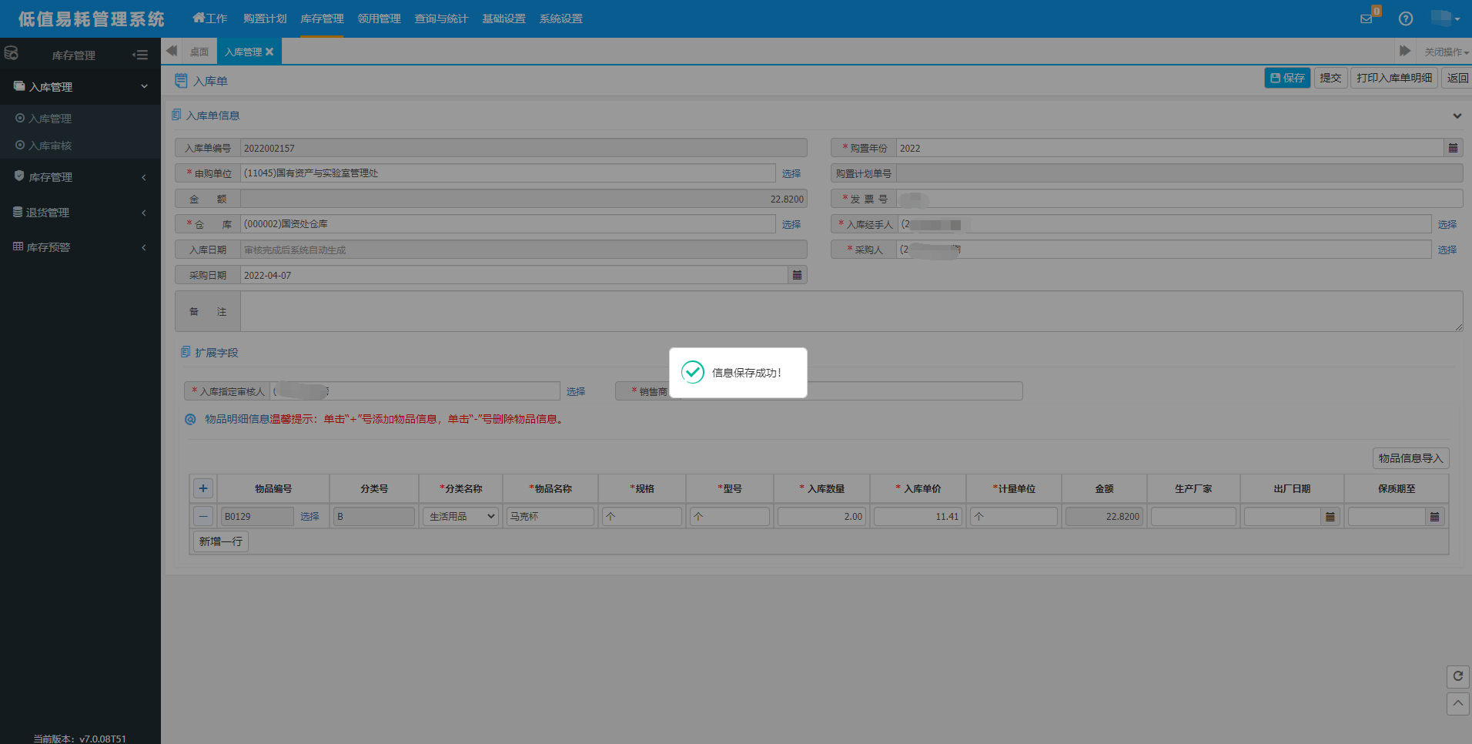

Slide 18
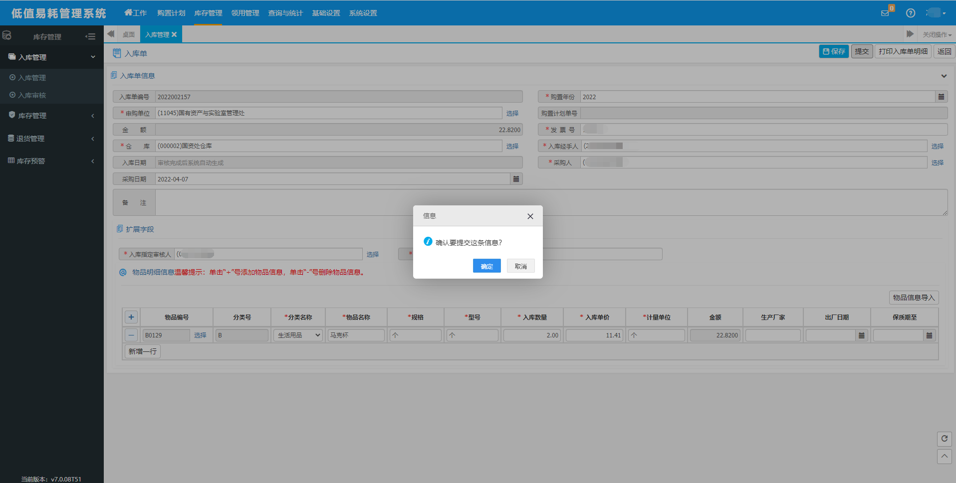

Slide 19
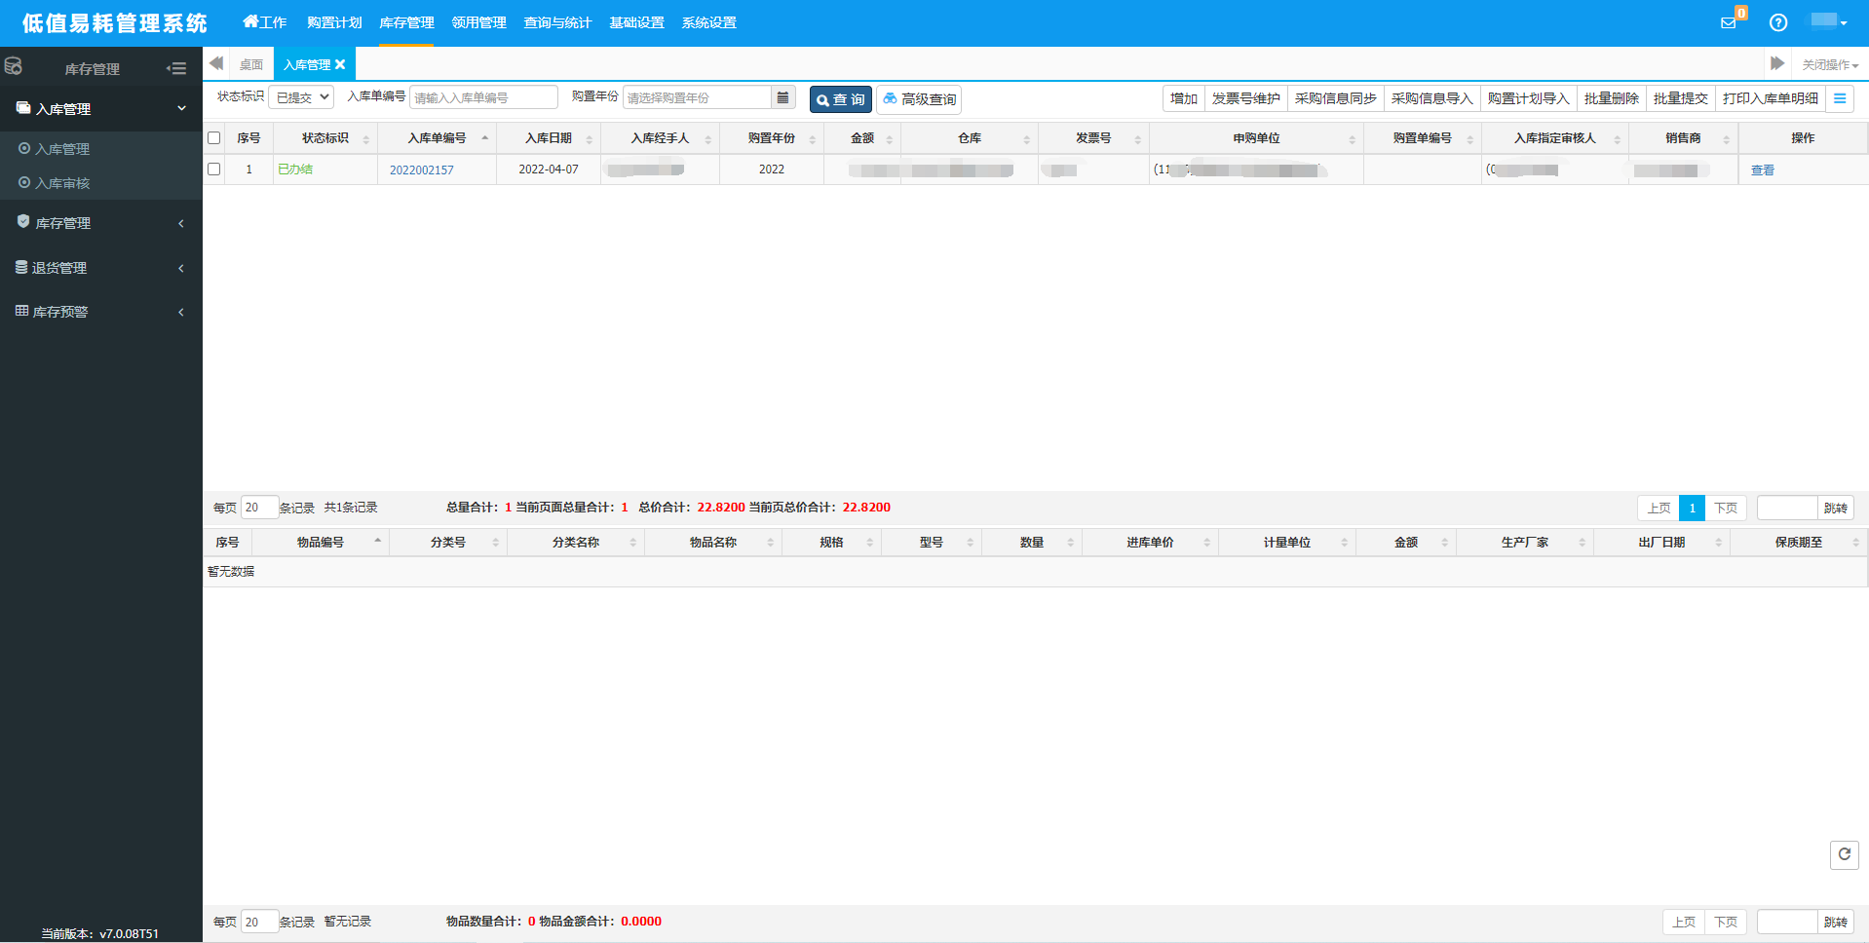
审核人审核通过，显示已办结 方可打印入库明细单

Slide 20
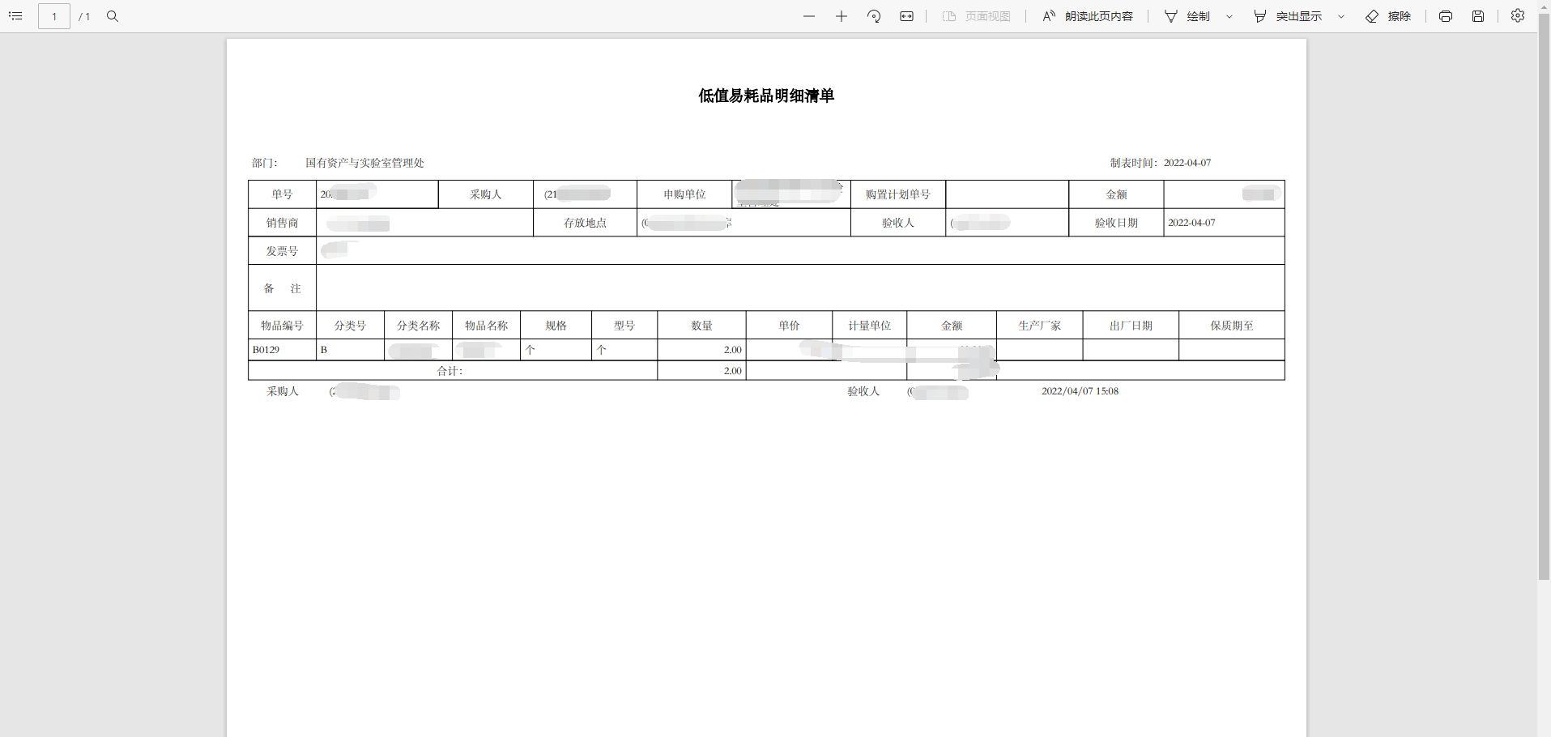

完工

Slide 21
谢 谢！
Thank You
2022.4.7

